Slide 1

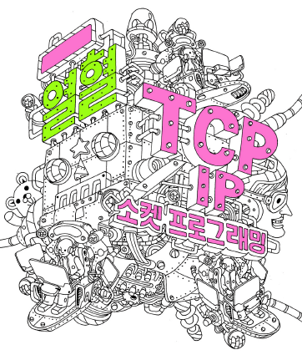
Chapter 04-1. TCP와 UDP에 대한 이해
윤성우 저 열혈강의 TCP/IP 소켓 프로그래밍 개정판

Slide 2
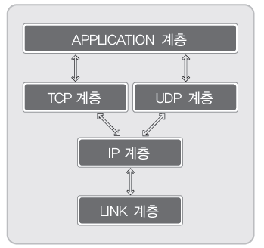
TCP/IP 프로토콜 스택
TCP / IP 프로토콜 스택이란?
인터넷 기반의 데이터 송수신을 목적으로 설계된 스택
큰 문제를 작게 나눠서 계층화 한 결과
데이터 송수신의 과정을 네 개의 영역으로 계층화 한 결과
각 스택 별 영역을 전문화하고 표준화 함
7계층으로 세분화가 되며, 4계층으로도 표현함

Slide 3
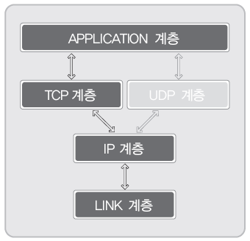
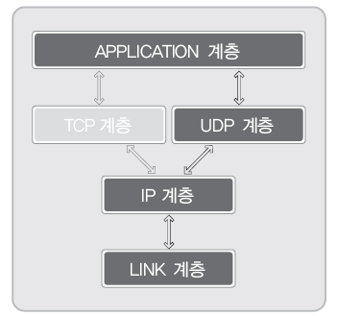
TCP 소켓과 UDP 소켓의 스택 FLOW
TCP 소켓의 스택 FLOW
UDP 소켓의 스택 FLOW

Slide 4
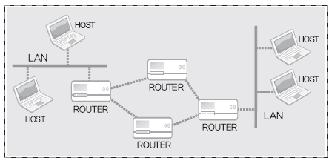
LINK & IP계층
LINK 계층의 기능 및 역할
물리적인 영역의 표준화 결과
LAN, WAN, MAN과 같은 물리적인 네트워크 표준 관련 프로토콜이 정의된 영역
아래의 그림과 같은 물리적인 연결의 표준이 된다.
IP 계층의 기능 및 역할
IP는 Internet protocol을 의미함
경로의 설정과 관련이 있는 프로토콜

Slide 5
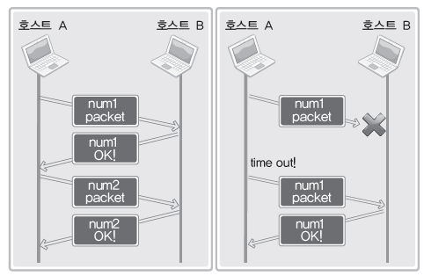
TCP/UDP 계층
TCP/UDP 계층의 기능 및 역할
실제 데이터의 송수신과 관련 있는 계층
그래서 전송(Transport) 계층이라고도 함
TCP는 데이터의 전송을 보장하는 프로토콜(신뢰성 있는 프로토콜), UDP는 보장하지 않는 프로토콜
TCP는 신뢰성을 보장하기 때문에 UDP에 비해 복잡한 프로토콜이다.
TCP는 왼쪽의 그림에서 보이듯이 확인의 과정을 거친다. 때문에 신뢰성을 보장하지만, 그만큼 복잡한 과정을 거쳐서 데이터의 전송이 이뤄진다.

Slide 6
APPLICATION 계층
프로그래머에 의해서 완성되는 APPLICATION 계층
응용프로그램의 프로토콜을 구성하는 계층
소켓을 기반으로 완성하는 프로토콜을 의미함
소켓을 생성하면, 앞서 보인 LINK, IP, TCP/UDP 계층에 대한 내용은 감춰진다.
그러니 응용 프로그래머는 APPLICATION 계층의 완성에 집중하게 된다.

Slide 7
Chapter 04-2. TCP기반 서버, 클라이언트의 구현
윤성우 저 열혈강의 TCP/IP 소켓 프로그래밍 개정판

Slide 8
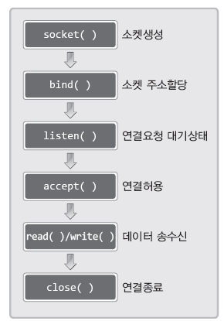
TCP 서버의 기본적인 함수호출 순서
bind 함수까지 호출이 되면 주소가 할당된 소켓을 얻게 된다. 따라서 listen 함수의 호출을 통해서 연결요청이 가능한 상태가 되어야 한다. 이번 단원에서는 바로 이 listen 함수의 호출이 의미하는 바에 대해서 주로 학습 한다.

Slide 9
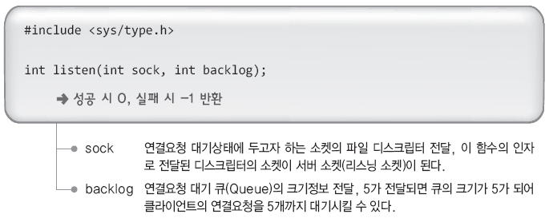
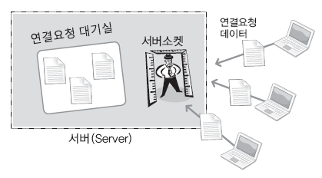
연결요청 대기 상태로의 진입
연결요청도 일종의 데이터 전송이다. 따라서 연결요청을 받아들이기 위해서도 하나의 소켓이 필요하다. 그리고 이 소켓을 가리켜 서버소켓 또는 리스닝 소켓이라 한다. listen 함수의 호출은 소켓을 리스닝 소켓이 되게 한다.

Slide 10
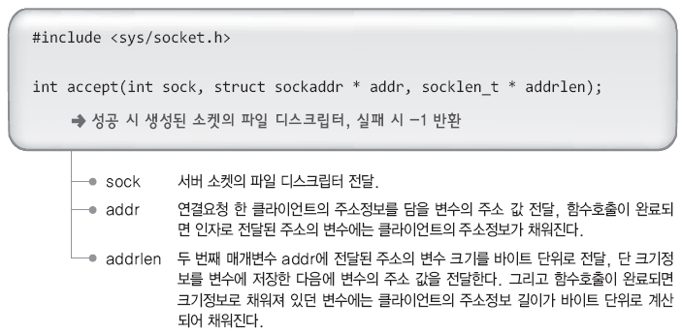
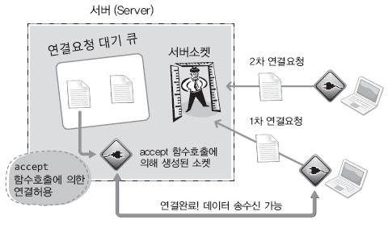
클라이언트의 연결요청 수락
연결요청 정보를 참조하여 클라이언트 소켓과의 통신을 위한 별도의 소켓을 추가로 하나 더 생성한다. 그리고 이렇게 생성된 소켓을 대상으로 데이터의 송수신이 진행된다. 실제로 서버의 코드를 보면 실제로 소켓이 추가로 생성되는 것을 확인할 수 있다.

Slide 11
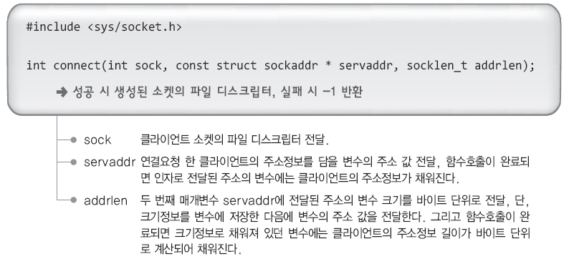
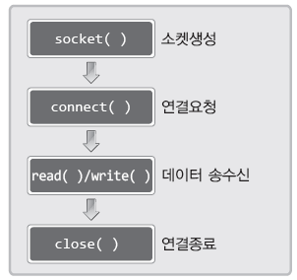
TCP 클라이언트의 기본적인 함수호출 순서
클라이언트의 경우 소켓을 생성하고, 이 소켓을 대상으로 연결의 요청을 위해서 connect 함수를 호출하는 것이 전부이다. 그리고 connect 함수를 호출할 때 연결할 서버의 주소 정보도 함께 전달한다.

Slide 12
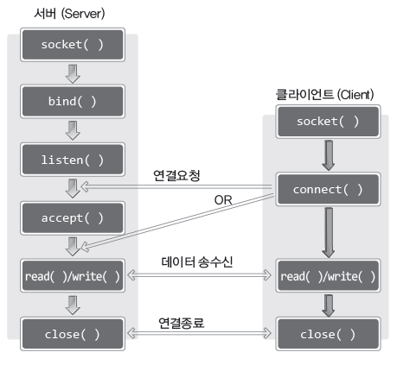
TCP 기반 서버, 클라이언트의 함수호출 관계
확인할 사항은, 서버의 listen 함수호출 이후에야 클라이언트의 connect 함수호출이 유효하다는 점이다. 더불어 그 이유까지도 설명할 수 있어야 한다.

Slide 13
Chapter 04-3. Iterative 기반의 서버, 클라이언트의 구현
윤성우 저 열혈강의 TCP/IP 소켓 프로그래밍 개정판

Slide 14
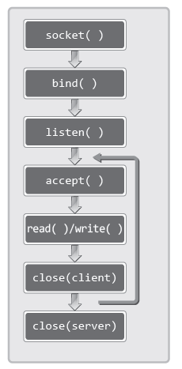
Iterative 서버의 구현
왼쪽의 그림과 같이 반복적으로 accept 함수를 호출하면, 계속해서 클라이언트의 연결요청을 수락할 수 있다. 그러나, 동시에 둘 이상의 클라이언트에게 서비스를 제공할 수 있는 모델은 아니다.

Slide 15
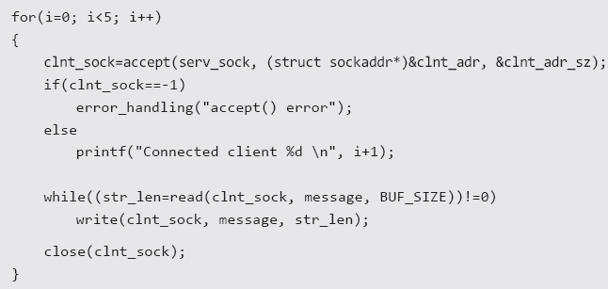
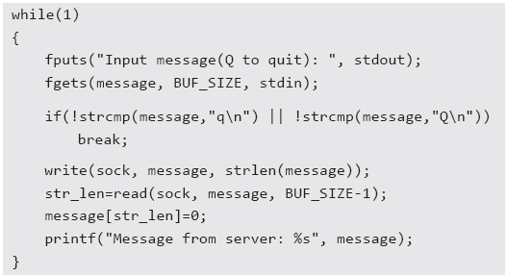
Iterative 서버와 클라이언트의 일부
서버 코드의 일부
클라이언트 코드의 일부

Slide 16
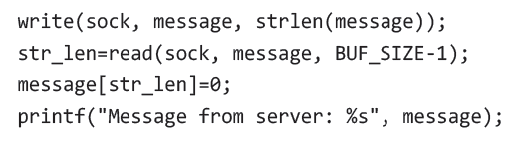
에코 클라이언트의 문제점
제대로 동작은 하나 문제의 발생 소지가 있는 TCP 에코 클라이언트의 코드
TCP의 데이터 송수신에는 경계가 존재하지 않는다! 그런데 위의 코드는 다음 사항을 가정하고 있다.
“한 번의 read 함수호출로 앞서 전송된 문자열 전체를 읽어 들일 수 있다.”
그러나 이는 잘못된 가정이다. TCP에는 데이터의 경계가 존재하지 않기 때문에 서버가 전송한 문자열의 일부만 읽혀질 수도 있다.
Notes:
http://idkwim.tistory.com/35

Slide 17
지난시간 질문: 그러면 어떻게 여러개의 Web Brower (Chrome, IE, FireFox 등)에서 동일한 Google/Naver 사이트에 접속을 할까요?

Slide 18
Transport layer multiplexing: TCP
I would like to communicate with 74.125.115.99 port 80
I would like to accept communication on port 80
IP: 128.174.13.63
IP: 74.125.115.99
Operating
System
Operating
System
Web
browser
app
Web
server
app
socket
TCP port 23421
Dest IP: 74.125.115.99
Source IP: 128.174.13.63
Dest port: 80
Source port: 23421
TCP port 80
Network
Network
Link layer
Link layer
An application is identified by the hosts IP addresses, transport protocol, and ports
A TCP connection is identified by the pair of IPs, the pair of ports, and the transport protocol

Slide 19
Transport layer multiplexing: TCP
I would like to communicate with 74.125.115.99 port 80
IP: 128.174.13.63
IP: 74.125.115.99
Operating
System
Operating
System
Web
browser
app
Web
server
app
socket
socket
TCP port 23421
Dest IP: 128.174.13.63
Source IP: 74.125.115.99
Dest port: 23421
Source port:80
TCP port 80
Network
Network
Link layer
Link layer
An application is identified by the hosts IP addresses, transport protocol, and ports
A TCP connection is identified by the pair of IPs, the pair of ports, and the transport protocol

Slide 20
Transport layer multiplexing: TCP
IP: 128.174.13.63
IP: 74.125.115.99
Operating
System
Operating
System
Web
browser
app
Web
server
app
socket
socket
TCP port 23421
Dest IP: 74.125.115.99
Source IP: 128.174.13.63
Dest port: 80
Source port: 23421
TCP port 80
socket
Network
Network
Link layer
Link layer
An application is identified by the hosts IP addresses, transport protocol, and ports
A TCP connection is identified by the pair of IPs, the pair of ports, and the transport protocol

Slide 21
Transport layer multiplexing: TCP
I would like to send data: XXSFGFEWRV
IP: 128.174.13.63
IP: 74.125.115.99
Operating
System
Operating
System
Web
browser
app
Web
server
app
socket
Dest IP: 74.125.115.99
Source IP: 128.174.13.63
Protocol: TCP
Dest port: 80
Source port: 23421
Data: XXSFGFEWRV
socket
TCP port 23421
Dest IP: 74.125.115.99
Source IP: 128.174.13.63
Protocol: TCP
Dest port: 80
Source port: 23421
Data: XXSFGFEWRV
TCP port 80
TCP port 80
Dest IP: 74.125.115.99
Source IP: 128.174.13.63
Protocol: TCP
Dest port: 80
Source port: 23421
Data: XXSFGFEWRV
socket
Network
Network
Network
Data: XXSFGFEWRV
Link layer
Link layer
Dest IP: 74.125.115.99
Source IP: 128.174.13.63
Protocol: TCP
Dest port: 80
Source port: 23421
Data: XXSFGFEWRV
An application is identified by the hosts IP address, transport protocols, and port
A TCP connection is identified by the pair of IPs, the pair of ports, and the transport protocol

Slide 22
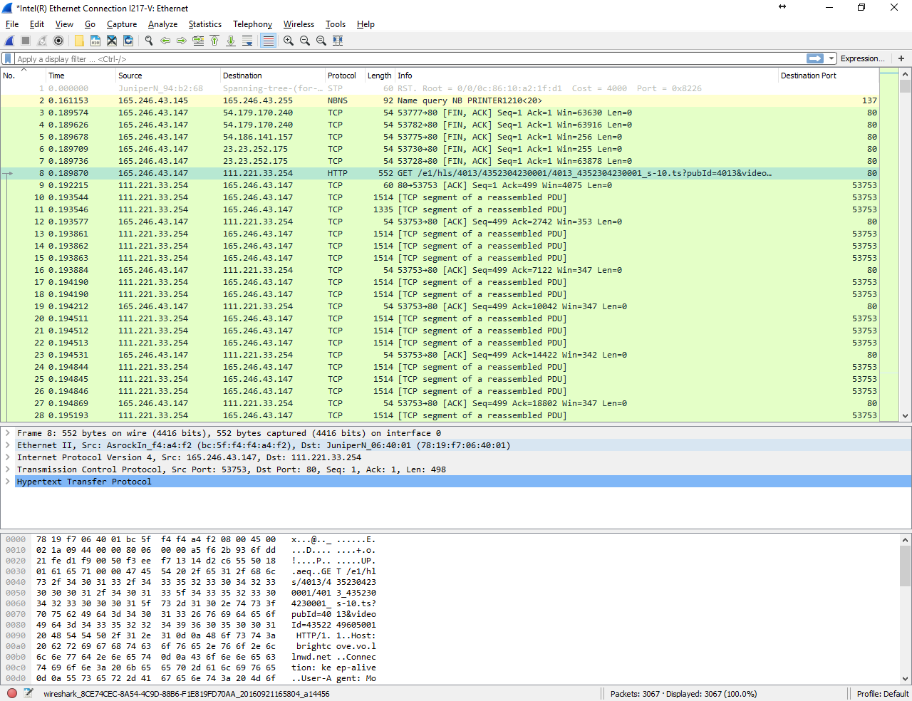
WireShark

